Slide 1
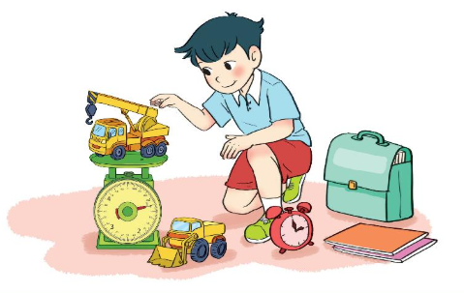
Thứ sáu ngày 5 - 11 -2021
Toán
2 ô Thực hành và trải nghiệm
với các đơn vị ki - lô - gam, lít.

Slide 2
Khởi động

Slide 3
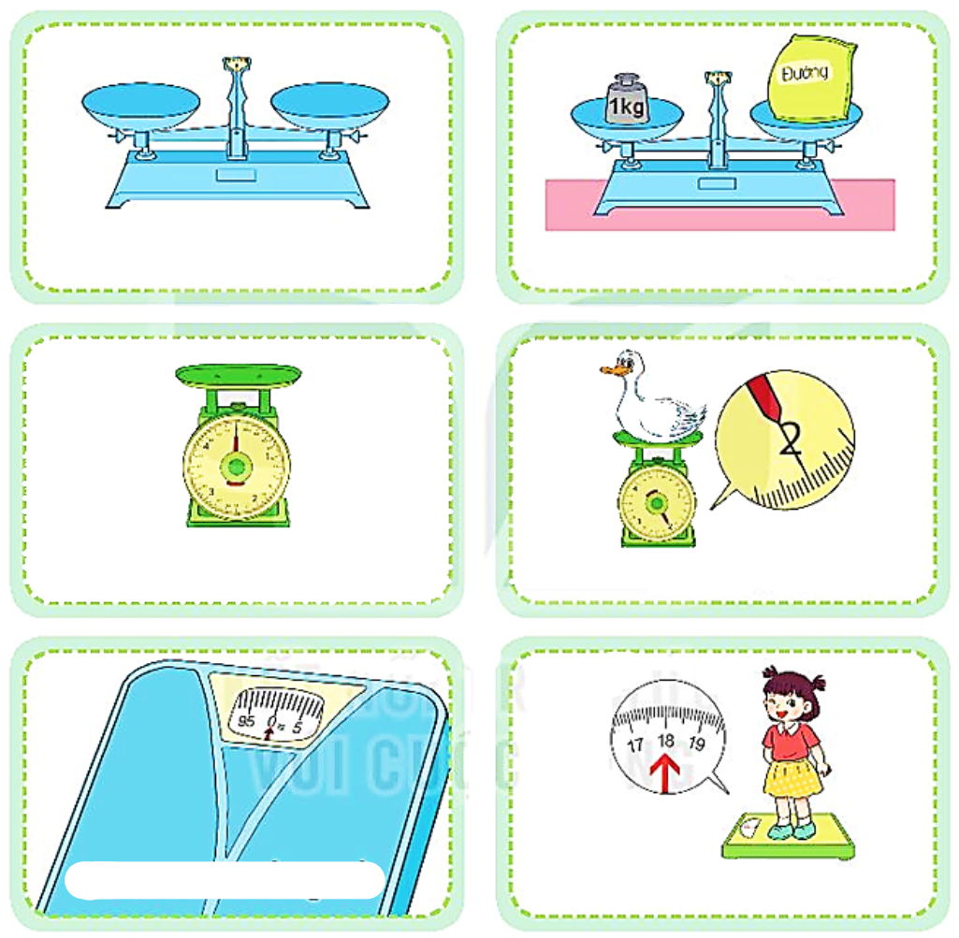
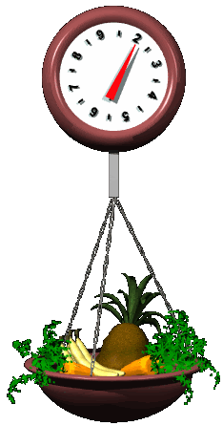
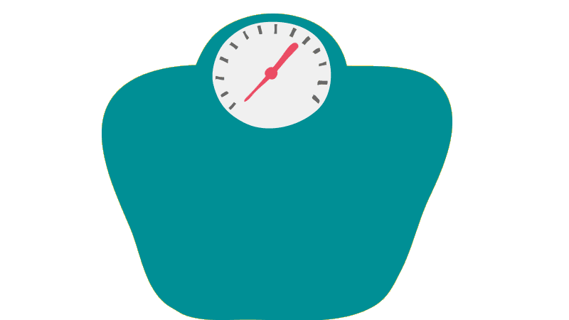
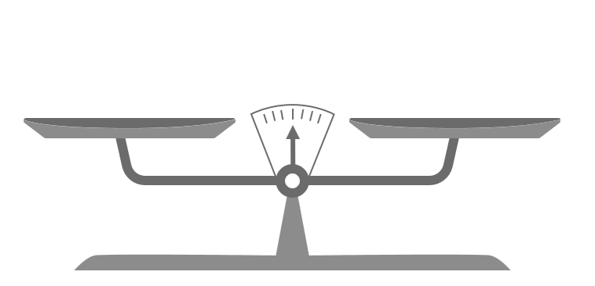
a) Giới thiệu một số loại cân và cách cân
Cân đĩa
Gói đường cân nặng 1kg.
Cân đồng hồ
Con vịt cân nặng 2kg.
Cân bàn đồng hồ
Mi cân nặng 18kg.

Slide 4
Bài 17
THỰC HÀNH VÀ TRẢI NGHIỆM
VỚI CÁC ĐƠN VỊ KI-LÔ-GAM, LÍT
Sách Toán_trang 68

Slide 6
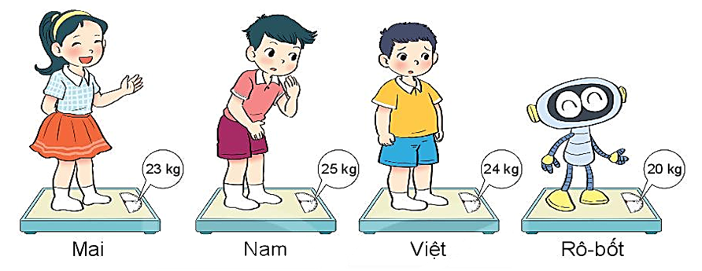
1
Bốn bạn Mai, Nam, Việt và Rô-bốt cân kiểm tra sức khỏe được kết quả như sau:
nặng nhất
nhẹ nhất
a) Số ?
Tên | Việt | Rô-bốt | Nam | Mai
Cân nặng | 24 kg | ? | ? | ?
20 kg
25 kg
23 kg
b) Bạn nào cân nặng nhất? Bạn nào cân nhẹ nhất?

Slide 7
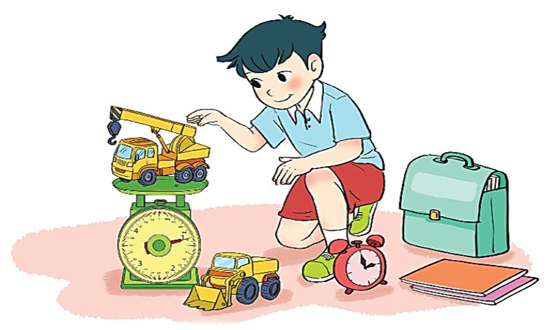
2
Bằng cái cân đĩa, cần đồng hồ, cân bàn đồng hồ, hãy tập cân một số đồ vật xung quanh em.

Slide 8
3
Rót hết nước từ bình của Việt và Mai được các cốc nước (như hình vẽ). Bình của bạn nào chứa nhiều nước hơn và nhiều hơn mấy cốc?
8
cốc
7
cốc
Lượng nước ở bình của Việt nhiều hơn ở bình của Mai là 1 cốc.
(8 – 7 = 1)

Slide 9
4
Lượng nước ở bình A bằng 9 cốc
Lượng nước ở bình B bằng 7 cốc
Lượng nước ở cả hai bình bằng bao nhiêu cốc?
Lượng nước ở bình nào ít hơn và ít hơn bao nhiêu cốc?

Slide 10
4
Lượng nước ở bình A bằng 9 cốc
Lượng nước ở bình B bằng 7 cốc
Bài giải
a) Lượng nước ở cả 2 bình là:
9 + 7 = 16 (cốc)
Đáp số: 16 cốc
b) Lượng nước ở bình B ít hơn ở bình A là:
9 – 7 = 2 (cốc)
Đáp số: 2 cốc

Slide 11
5
Dùng ca 1 l, múc nước ở trong thùng đổ 3 ca đầy vào xô màu vàng và 5 ca đầy vào xô màu đỏ hỏi cả hai xô có bao nhiêu lít nước?
Bài giải
Số lít nước ở cả 2 xô là:
3 + 5= 8 (l)
Đáp số: 8 l
Notes:
GV lưu ý: 5 + 3 cũng là cách làm đúng

Slide 12
Củng cố

Slide 13
Dặn dò
Xem lại bài đã học.
Chuẩn bị bài mới: Bài 18: Luyện tập chung.

